Slide 1






Bienvenido al Laboratorio
Semana 2
AUX: Nombre del AUX
Primer/Segundo Semestre 2024

Slide 2



Agenda
Temas y Actividades a realizar:
  Anuncios
  Contenido
  Tarea 1
  Dudas

Slide 3



Anuncios

Slide 4

Elementos básicos de almacenamiento

Slide 5

¿Qué son los elementos básicos de almacenamientos?
Se refieren a los componentes esenciales y conceptos fundamentales que juegan un papel crucial en el almacenamiento y gestión de datos.

Slide 6

¿Cuáles son los elementos básicos de almacenamientos?
  Las unidades de Medida
  El Dato
  La Información
  El Conocimiento

Slide 7
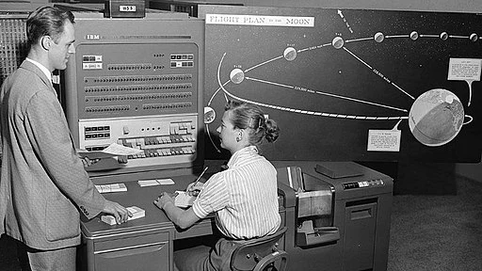
Historia
  Antes de “bit” la unidades eran menos estándar.
  Claude Shannon en 1948 introdujo el concepto de "bit".
  IBM en 1956 crea IBM 704 una de las primeras computadoras comerciales en usar el termino “bit”.

Slide 8






Unidades de Medida
Así como empleamos medidas para determinar el tamaño o las dimensiones físicas de objetos, también existen unidades de medida específicas que nos permiten cuantificar la capacidad de almacenamiento de información o procesamiento de datos.
BIT
BYTE
KILOBYTE
MEGABYTE
GIGABYTE
TERABYTE

Slide 9
BIT
Es la unidad mínima de información empleada en informática.
Este puede utilizarse para representar dos valores:
  0 y 1
  Apagado y Encendido
  Verdadero y Falso
  Abierto y Cerrado

Slide 10

BYTE
Es un conjunto de 8 bits, de ahí su similitud con el concepto de “octeto”.
El tamaño en bits de un byte se basa a su vez en la codificación de caracteres ASCII, en los cuales es posible representar cada uno de los caracteres de este como una cadena binaria equivalente a 1 byte.
01000001

Slide 11

Otras Unidades
El bit y el byte son las principales unidades de almacenamiento.
Al representar una cantidad grande de almacenamiento puede resultar demasiado complejo por esto mismo se usan los prefijos para representar grandes cantidades de manera mas sencilla.

Slide 12
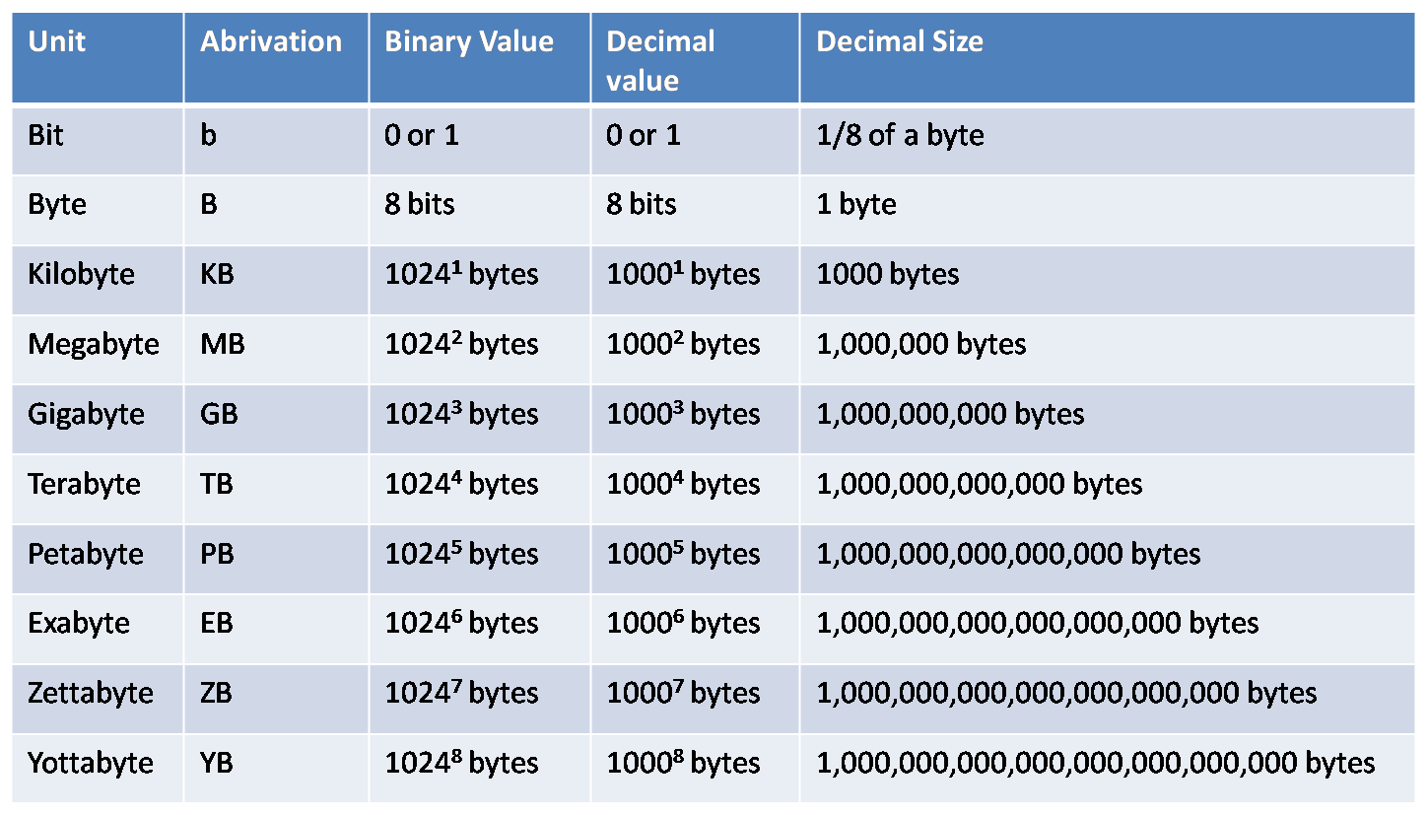
Tabla de Unidades

Slide 13
Tablas Unidades
Potencia de 10
Unidad | Potencia de 10 | Cantidad de Bytes
KB | 3 | =10^3
MB | 6 | =10^6
GB | 9 | =10^9
TB | 12 | =10^12

Slide 14
Tres Conceptos Claves
Dato
Información
Conocimiento
Es una mezcla de experiencia,
valores, información que sirve como marco para
la incorporación de nuevas experiencias e
información
Por sí mismo tiene poca
o ninguna relevancia o propósito
Es la agrupación de datos cuya
organización permite transmitir un significado.

Slide 15
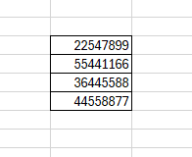
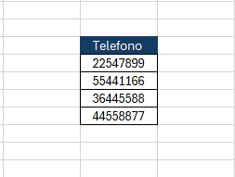

Ejemplo
Datos
Información
Conocimiento

Slide 16

Principales Características
  Son representaciones simbólicas.
  Por sí solos no tienen significado.
  No pueden transmitir un mensaje.
Clasificación de Datos
  Cualitativos: Estos indican cualidades.
  Cuantitativos: Estos hacen referencia a la característica numérica.

Slide 17

Características de la información
  Relevancia
  Exactitud
  Completa
  Fuente Confiable
  Control de acceso
  Detalle
  Comprensión

Slide 18

Proliferación de los datos
se refiere al rápido crecimiento y expansión de la cantidad de datos disponibles en el mundo.
Esta explosión de datos ha sido impulsada por diversos factores:
  El aumento en la cantidad de dispositivos conectados a internet
  El avance de tecnologías como el Internet de las cosas (IoT), la automatización, las redes sociales
  la recopilación masiva de datos en tiempo real
  entre otros.

Slide 19

Variabilidad de su valor en el tiempo
Se refiere a la idea de que el valor de los datos puede cambiar dependiendo del momento en el tiempo y del contexto en el que se utilicen.

Slide 20

Principales usos de los datos
  Toma de decisiones empresariales
  Marketing y publicidad
  Análisis de riesgos y seguridad
  Ciencia de datos y aprendizaje automático

Slide 21


Las fuentes de datos
Es un lugar donde se recoge la información. La fuente puede ser una base de datos, un archivo plano, un documento XML o cualquier otro formato que un sistema pueda leer.
Ejemplos
  Datos de sensores
  Datos Sociales
  Datos de encuestas
  Datos Transaccionales

Slide 22

Estados de la creación de los datos
Los datos atraviesan diversos estados durante su ciclo de vida, desde su creación hasta su eventual eliminación o archivado.
Los estados comunes de la creación de datos:
  Generación
  Captura
  Almacenamiento
  Procesamiento
  Análisis y Presentación
  Actualización
  Archivado o eliminación

Slide 23
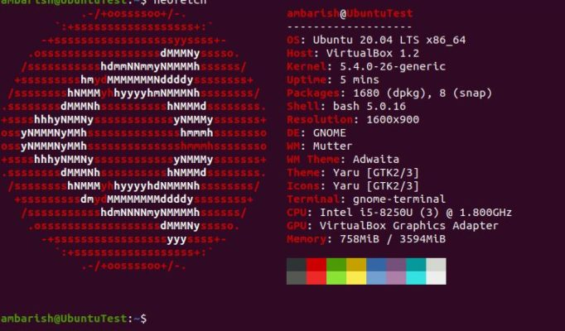
Tarea 1
Instalar de manera física en su computador cualquier distribución Linux.
Luego instalar Neofetch o Screenfetch las cuales son dos utilidades populares en Linux que muestran información sobre tu sistema, incluyendo el logo de la distribución.
Tomar captura de pantalla completa (donde se vea fecha y hora) del resultado al ejecutar Neofetch o Screenfetch, en la cual se pueda ver tanto el nombre como el carné.
Entregar en un archivo pdf, con nombre de archivo con formato T1_carnet.pdf y utilizar plantilla de UEDI.

Slide 24


¿Dudas?

Slide 25

¡GRACIAS POR
SU ATENCIÓN!

